Slide 1
医疗因果实体关系抽取
汇报人：王佳镐
日 期：2022.11.23

Slide 2
任务介绍
01
任务目标、数据集与评估、Pipeline设计

Slide 3
1.1 任务目标
CHIP2022 TASK2：对医疗文本进行更细化的因果关系标注，需要标注医学概念片段及关系角色
因果关系
例：高血压要终身服药,控制血压最主要的目的是为了防止主要脏器的损害,特别是心脏、脑、肾脏的功能。因为高血压是主动脉粥样硬化最主要的危险因素,主动脉粥样硬化是引起心肌梗死以及脑卒中最主要的原因……
cause_text(start_idx, end_idx) | effect_text(start_idx, end_idx)
高血压(0, 2) | 主要脏器的损害(24, 30)
高血压(48, 50) | 主动脉粥样硬化(52, 58)
主动脉粥样硬化(68, 74) | 心肌梗死(78, 81)
主动脉粥样硬化(68, 74) | 脑卒中(84, 86)
Notes:
现代医疗强调解释性，医生诊断需要以患者为中心，突出医疗的因果关系。
文本中存在重复的片段，任务需要进行指针级别的预测，更具有挑战性。

Slide 4
1.1 任务目标
条件关系
条件用于修饰特定的因果，不能直接作为原因
例：头癣是浅部真菌引起,浅部真菌可以感染很多的部位,足癣、手癣、股癣都是常见部位。当感染头皮时,很多患者可能因为感染真菌,感觉到痒,通过抓挠以后就造成自体的传播。癣的真菌会有不同类型,头癣的患者共用梳子时,这种情况下有人与人间的相互传染...
cause_text (start_idx, end_idx) | effect_text (start_idx, end_idx) | condition_text (start_idx, end_idx)
感染真菌(54, 57) | 痒(62, 62) | 感染头皮(40, 43)
浅部真菌(3, 6) | 头癣(0, 1) | /
…… | …… | /

Slide 5
1.1 任务目标
上下位关系
指概念之间的大小关系
例：感冒为病毒感染引起,又称为急性鼻炎,起病较急,主要表现为鼻部症状,比如打喷嚏、鼻塞。而病毒主要通过患者的喷嚏或者含有病毒的飞沫经过空气传播,或经过污染的手和用具接触传播引起来上呼吸道感染,也就是感冒的病原体,多数存在于自然界中而且是广泛存在的各种类型的病毒都可能引起来感冒,健康人群有时可会携带。
hypernymy_text(start_idx, end_idx) | hyponym_text(start_idx, end_idx)
鼻部症状(28, 31) | 打喷嚏(35, 37)
鼻部症状(28, 31) | 鼻塞(39, 40)

Slide 6
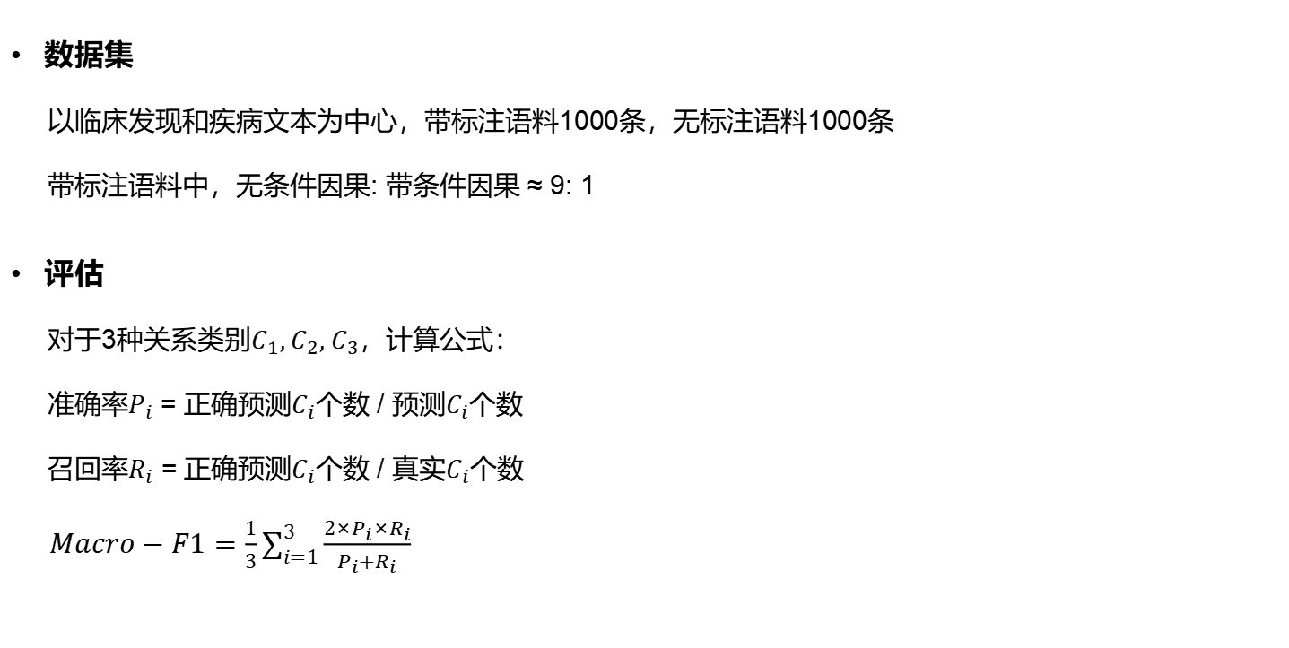
1.2 数据集与评估
数据集
以临床发现和疾病文本为中心，带标注语料1000条，无标注语料1000条
带标注语料中，无条件因果: 带条件因果 ≈ 9: 1
评估
对于3种关系类别$C_{1}, C_{2}, C_{3}$，计算公式：
准确率$P_{i}$ = 正确预测$C_{i}$个数 / 预测$C_{i}$个数
召回率$R_{i}$ = 正确预测$C_{i}$个数 / 真实$C_{i}$个数
$Macro−F1=\frac{1}{3}\sum_{i=1}^{3}{\frac{2×P_{i}×R_{i}}{P_{i}+R_{i}}}$
Notes:
无标注语料允许人工标注，用于辅助训练。

Slide 7
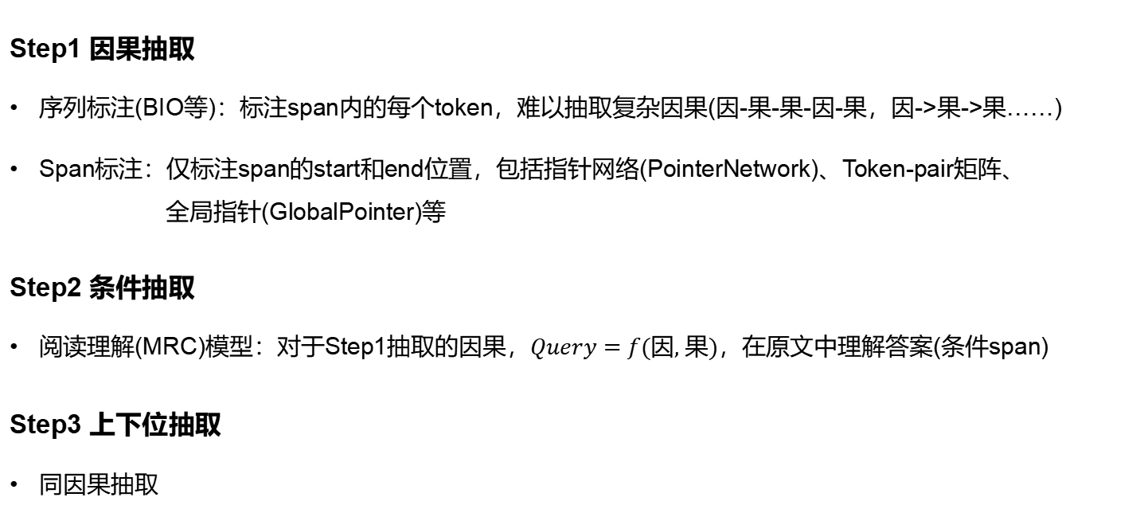
1.3 Pipeline设计
Step1 因果抽取
序列标注(BIO等)：标注span内的每个token，难以抽取复杂因果(因-果-果-因-果，因->果->果……)
Span标注：仅标注span的start和end位置，包括指针网络(PointerNetwork)、Token-pair矩阵、
全局指针(GlobalPointer)等
Step2 条件抽取
阅读理解(MRC)模型：对于Step1抽取的因果，$Query=f(因, 果)$，在原文中理解答案(条件span)
Step3 上下位抽取
同因果抽取
Notes:
因果果-因果，因果-果因果

Slide 8
基于PointerNetwork——CEPN
02
PointerNetwork、CEPN

Slide 9
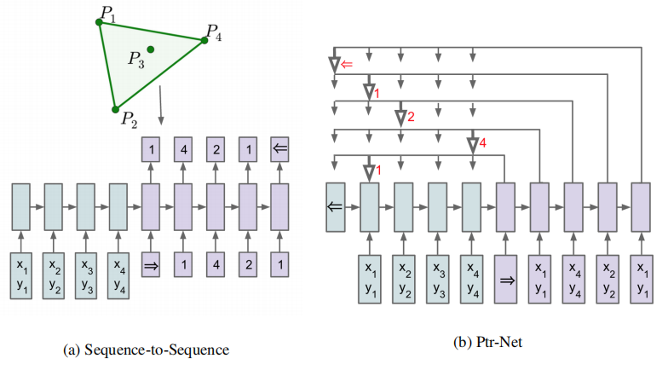
2.1 PointerNetwork
Seq2Seq
输出词汇表固定，存在OOV问题
Ptr-Net
输出序列是输入序列子集
不使用词汇表，解决OOV问题
Notes:
Seq2Seq：训练时建立一个词汇表，输出从词汇表里面找。预测时的输出也局限于固定的词汇表，若输入的单词不在词汇表，则无法输出这个词。
Ptr-Net：适合处理输出序列是输入序列的子集的情况，对输入序列做attention。

Slide 10
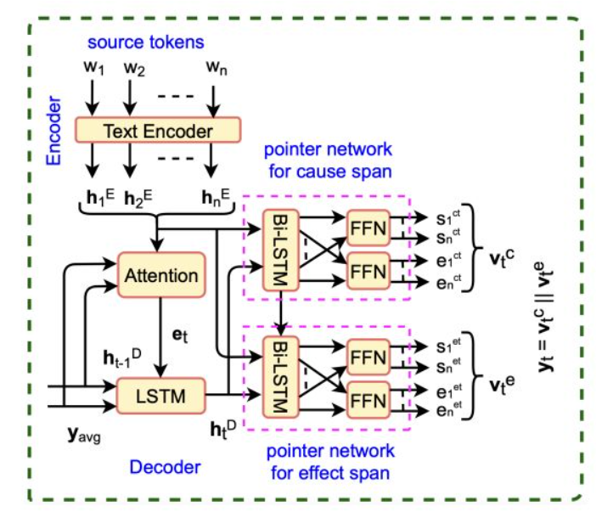
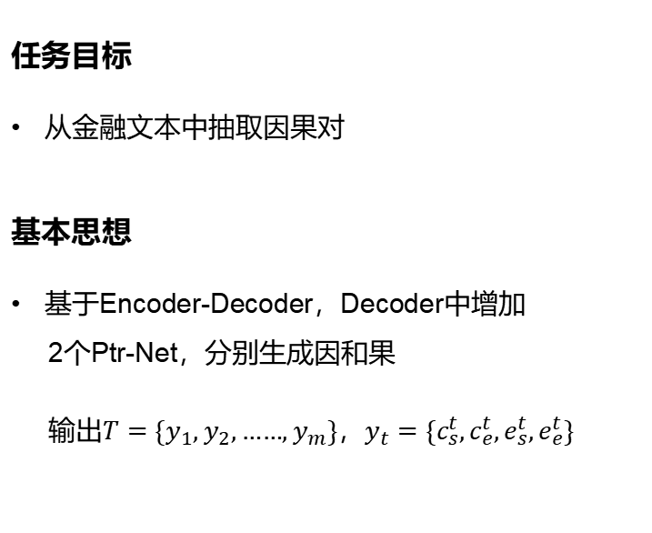
2.2 CEPN
任务目标
从金融文本中抽取因果对
基本思想
基于Encoder-Decoder，Decoder中增加
2个Ptr-Net，分别生成因和果
输出$T=\{y_{1},y_{2},……,y_{m}\}，y_{t}=\{c_{s}^{t},c_{e}^{t},e_{s}^{t},e_{e}^{t}\}$
Notes:
首先将文本编码向量h^e、上一时刻解码向量h_t-1,之前所有时刻的平均解码向量y_avg进行self-attention方式，得到一个交互向量e_t。

Slide 11
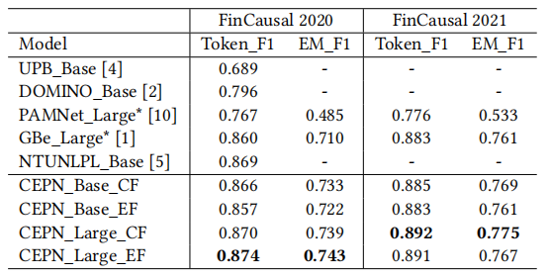
2.2 CEPN
实验结果

Slide 12
基于Token-Pair——TPLinker
03
任务描述、模型结构、实验

Slide 13
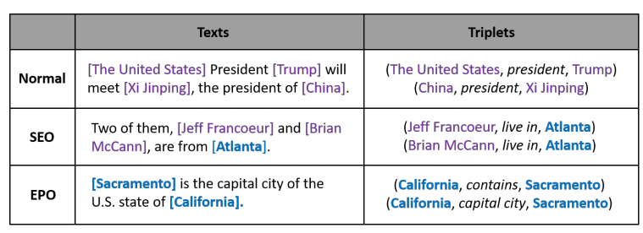
3.1 任务描述
任务目标
从自然语言文本中提取实体关系三元组
主要贡献
解决单实体重叠、实体对重叠问题
解决暴露偏差(训练和推理不一致)问题
Notes:
SEO问题(single entity overlap)：一个实体出现在多个三元组中；EPO问题(entity-pair overlap)：相同的实体对出现在多个三元组中
暴露偏差：encoder-decoder架构训练时，解码器输出来自于上一时刻ground truth输入，但预测时上一时刻不是ground truth，造成训练和推理的不一致。指针网络使用时可能出现这个问题。

Slide 14
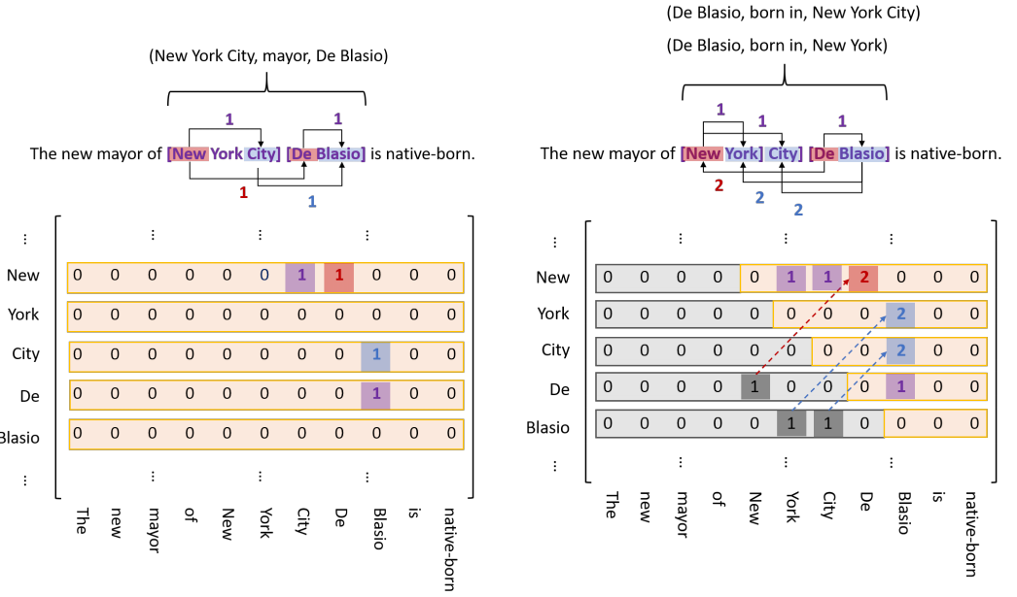
3.2 模型结构
三元组生成
EH2ET
SH2OH
ST2OT
Notes:
对于每一个关系类型，首先将文本建模成token矩阵，矩阵元素表示这两个token是否建立某种连接。连接方式有3种：
1. EH2ET(entity head to entity tail)，连接实体自己的头和尾。紫色，如New-City
2. SH2OH(subject head to object head)，连接实体1实体2的起始位置。红色，如New-De
3. ST2OT(subject tail to object tail)，连接实体1实体2的结束位置。蓝色，如City-Blasio
为了节约内存，将下三角区域变成0，但object可能出现在subject之前，因此需要将下三角区域的tp标签映射到上三角区域

Slide 15
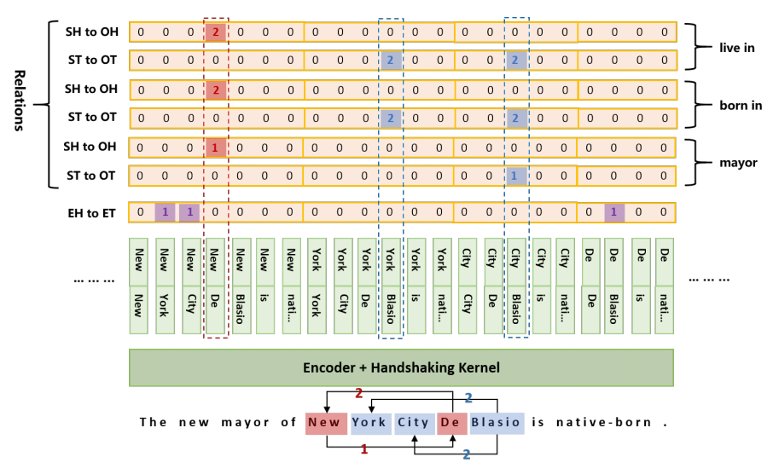

3.2 模型结构
Notes:
token-pair只需要直接编码1次

Slide 16
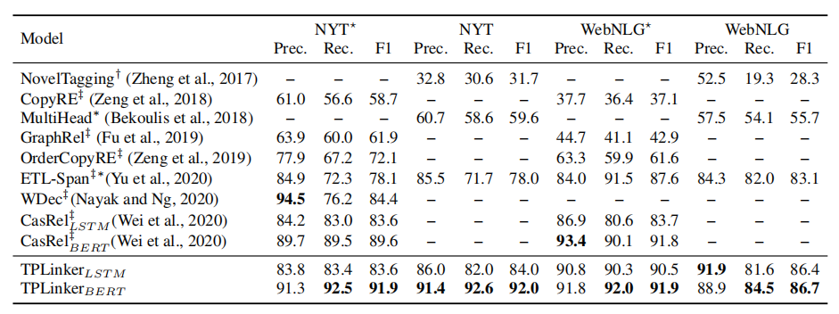
3.3 实验
模型准确性

Slide 17
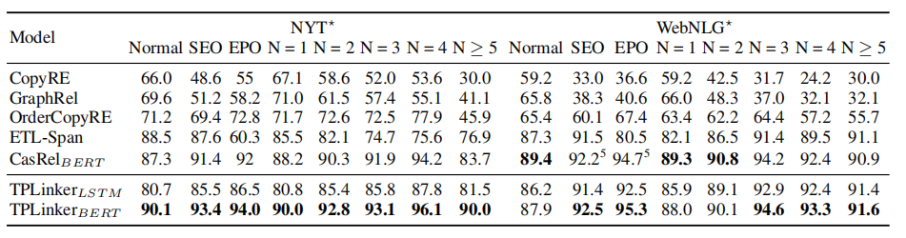
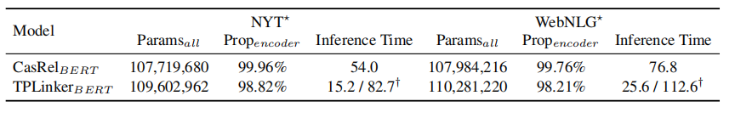
3.3 实验
三元组分布情况
模型效率

Slide 18
基于GlobalPointer——GPLinker
04
基于GlobalPointer的NER、基于GPLinker的ERE

Slide 19
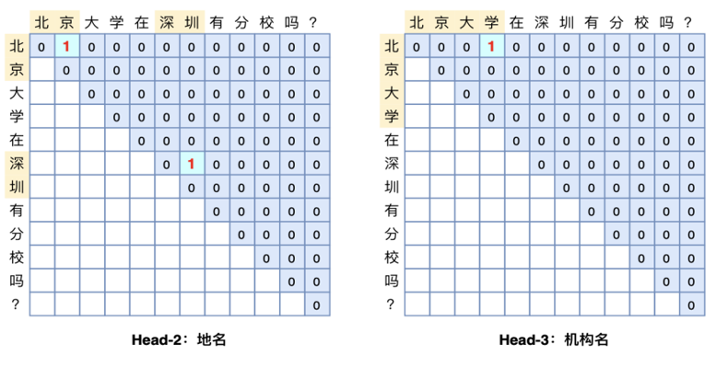
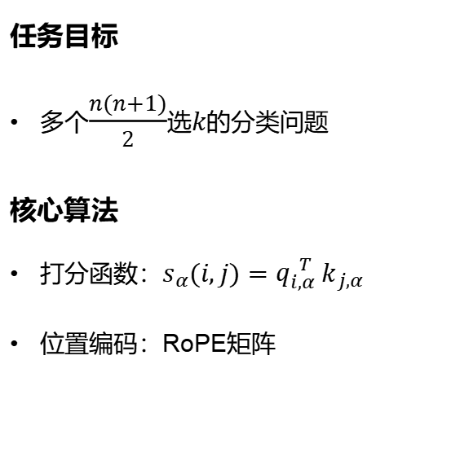
4.1 基于GlobalPointer的NER
任务目标
多个$\frac{n(n+1)}{2}$选$k$的分类问题
核心算法
打分函数：$s_{α}(i,j)=q_{i,α}^{ T} k_{j,α}$
位置编码：RoPE矩阵
Notes:
多个NER类别，每种类别在n(n+1)/2个token-pair中存在k个
打分函数通过RoPE矩阵引入位置信息

Slide 20
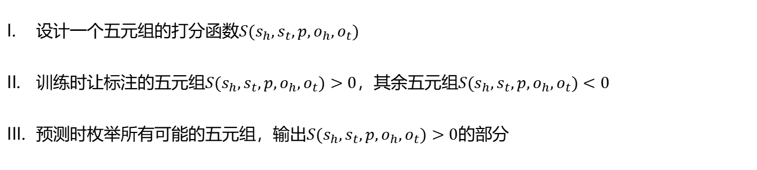
4.2 基于GPLinker的ERE
基础算法
设计一个五元组的打分函数$S(s_{h},s_{t},p,o_{h},o_{t})$
训练时让标注的五元组$S(s_{h},s_{t},p,o_{h},o_{t})>0$，其余五元组$S(s_{h},s_{t},p,o_{h},o_{t})<0$
预测时枚举所有可能的五元组，输出$S(s_{h},s_{t},p,o_{h},o_{t})>0$的部分
Notes:
计算量达到4次方

Slide 21
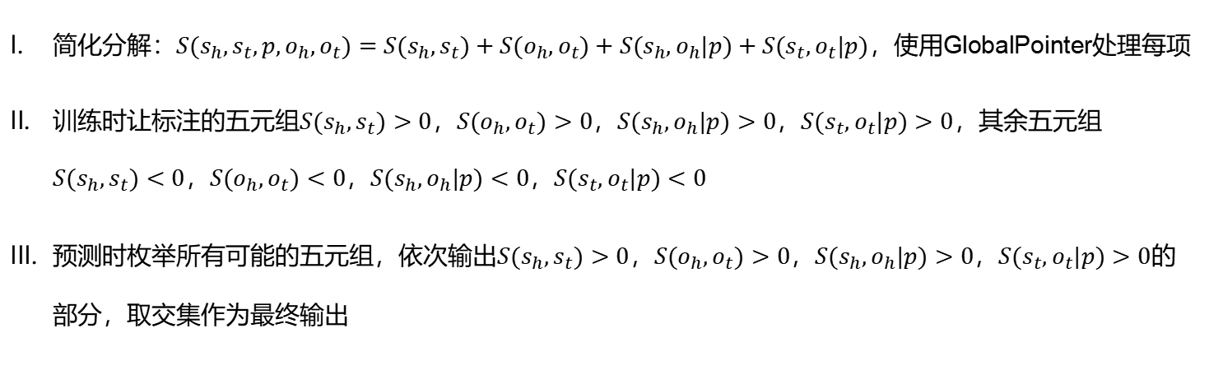
4.2 基于GPLinker的ERE
改进算法
简化分解：$S(s_{h},s_{t},p,o_{h},o_{t})=S(s_{h},s_{t})+S(o_{h},o_{t})+S(s_{h},o_{h}|p)+S(s_{t},o_{t}|p)$，使用GlobalPointer处理每项
训练时让标注的五元组$S(s_{h},s_{t})>0$，$S(o_{h},o_{t})>0，S(s_{h},o_{h}|p)>0，S(s_{t},o_{t}|p)>0$，其余五元组$S(s_{h},s_{t})<0，S(o_{h},o_{t})<0，S(s_{h},o_{h}|p)<0，S(s_{t},o_{t}|p)<0$
预测时枚举所有可能的五元组，依次输出$S(s_{h},s_{t})>0$，$S(o_{h},o_{t})>0，S(s_{h},o_{h}|p)>0，S(s_{t},o_{t}|p)>0$的部分，取交集作为最终输出
Notes:
每一项都类似于用GlobalPinter处理NER问题
多标签交叉熵损失函数

Slide 22
感谢
2022.11.23

